Slide 1

涉江采芙蓉

Slide 2
关于《古诗十九首》
《古诗十九首》在中国诗歌史上是继《诗经》、《楚辞》之后的一组最重要的作品。主要抒写游子失志无成和思妇离别相思之苦。前承《诗经·国风》和《楚辞》的传统，下启魏晋的风气并为唐宋诗歌的崛起奠定坚实的基础（被称为“风余”和“诗母”） 。 无论谋篇、遣词、表情、达意哪个方面，都超出了以往的作品，达到新的高度。标志着五言诗歌已经成熟。钟嵘称之“惊心动魄，一字千金”，刘勰称之为“五言之冠冕”。

Slide 3
整体感知：
1、诗歌抒发了什么样的情感？
2、运用了那些意象来表现情感？
3、抒情主人公是谁？

Slide 4
涉江采芙蓉，兰泽多芳草。采之欲遗谁，所思在远道。
还顾望旧乡，长路漫浩浩。同心而离居，忧伤以终老。
渡过江水去采撷那莲花，岸边的洼地，长满了兰草。
采了花要送谁呢？我所思念的人啊，却在遥远的地方。
回首眺望故乡，迢迢长路却是无尽的遥远。
虽然心意相同却分居两地，在思念的忧伤中一直到老。

Slide 5
诗歌主要借什么意象来表达情感？
芙蓉

Slide 6
关于“芙蓉”这个意象：
“芙蓉”又叫莲，荷花，芙蕖、菡萏。
1、“莲”：《爱莲说》“出淤泥而不染，濯清涟而不妖 。”——是纯洁的代表。
2、“莲”与“怜”谐音，“莲子”的谐音是“怜子”，换成今天的话，就是 “爱你” 。——象征男女爱慕之情。
3、表现的是妇人对丈夫的思念。
——抒情主人公似乎是 “她”！

Slide 7
芙蓉和涉江、兰泽、芳草、远道、旧乡等意象一起组成了意境。
1、 “涉江”，除了渡江之外，还是屈原的一部作品《楚辞·涉江》，写屈原被贬流放，暗含流浪在外之意。
2、“远道”“旧乡”，也似乎暗示是外出的男子对故乡的回望 。
3、把“芙蓉、兰和芳草”放在一起看，容易想到的是屈原在《离骚》中，以各种香草比喻美德和高洁的品质。
——抒情主人公似乎也可以是“他”！

Slide 8

《楚辞·离骚》
“制芰荷以为衣兮，集芙蓉以为裳；不吾知其亦已兮，苟余情其信芳。”
以荷喻自己的忠心，一再表明在官场不改正道直行，不与世俗同流合污，“荷”最恰切地形容屈原自身的品质。

Slide 9
手法—效果—情感
“悬想”：对某种未知情状作设想或悬拟的手法。（想象、虚写）具体来说，特定情境下，诗人在抒发自己某种情思时，不直接从自身写起， 而是想象对方此时此刻的情形，或先描叙自身情形，突然调转笔墨，描叙对方情形， 以便更深一层地表达自己情感。这里的悬想侧重于空间转移。

Slide 10
对写法
在表现怀人主题的诗歌中，诗人为了更好地表达思念亲人的情感，往往借助于一种较为特殊的表现手法――“对写法”。所谓“对写法”，就是诗中主人公明明在苦苦思念对方，诗人却不进行直接的描述，而是从对方着笔，将这种深挚的思念之情委婉含蓄地表达出来。

Slide 11
全诗所抒写的，乃是故乡妻子思念丈夫的深切忧伤，《涉江采芙蓉》是游子思乡之作，只是在表现游子的苦闷、忧伤时，采用了“思妇调”的“虚拟”方式：“在穷愁潦倒的客愁中，通过自身的感受，设想到家室的离思，因而把一性质的苦闷，从两种不同角度表现出来”。从这一点看，《涉江采芙蓉》为表现游子思乡的苦闷，不仅虚拟了全篇的“思妇”之词，而且在虚拟中又借思妇口吻，“悬想”出游子“还顾望旧乡”的情景。

Slide 12
杜甫 《月夜》“今夜鄜州月，闺中只独看。遥怜小儿女， 未解忆长安。香雾云鬟湿， 清辉玉臂寒。 何时倚虚幌， 双照泪痕干？”
诗人从对方设想，写妻子“独看”鄜州之月而忆长安，而诗人自己“独看”长安之月而忆鄜州已尽在其中，写妻子心焦丈夫，正是诗人牵挂妻子，这样思亲之情抒发得更为深沉，更为曲折。
——全诗运用悬想。

Slide 13
王维的《九月九日忆山东兄弟》“独在异乡为异客，每逢佳节倍思亲。 遥知兄弟登高处，遍插茱萸少一人。”
这里诗人写故乡兄弟们因佳节缺少一人未能完全团聚而遗憾，其实这也正是诗人自己的遗憾；故乡的兄弟思念自己，也正是诗人自己渴念着故乡的兄弟们。这里的悬想，使得普通的思乡之情抒发得曲折有致，也更为浓烈。
——这是中间穿插运用悬想！

Slide 14
《涉江采芙蓉》加入“悬想”（对写法）之后……
涉江采芙蓉，兰泽多芳草。
采之欲遗谁，所思在远道。
还顾望旧乡，长路漫浩浩。
同心而离居，忧伤以终老。

Slide 15
夏秋之交，正是荷花盛开的美好季节。在风和日丽中，我荡一叶小舟，穿行在碧波荡漾的湖泽之上，但见湖面碧衣红裙，河岸芳草凄凄，耳边回荡着莲歌阵阵和姐妹们的嬉笑声。多么叫人心醉！我看见了一朵最美的芙蓉，我要摘下它送给我最思念的爱人，可是他在哪里呢？此刻的他远在天涯！！（这时插入悬想，空间转换到远方的爱人身边）我的心儿越过千山万水来到他的身边，我想此刻的他也一定带着无限的忧愁，回头望着我所在的故乡吧!可是展现在他眼前的没有欢愉的场景，只有漫漫无尽的“长路”，和那阻山隔水的浩浩烟云！
我们之间隔着层叠的山峦和浩荡的江河，虽然心意相通情真意切，但相思却不能相见，就这样分隔两地。我们恐怕要在这样的忧伤中一直到生命的尽头吧！

Slide 16
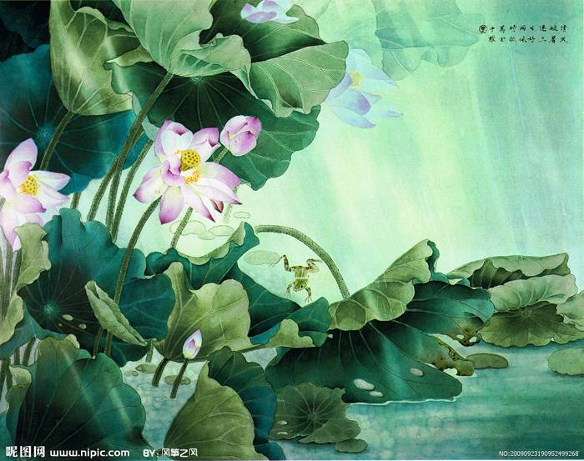
诵读回味

Slide 17
“悬想”的效果
悬想“把一性质的忧愁，从两种不同角度表现出来”，不但使诗中的思念之情成倍的增长了，而且情感表达的更曲折有致，更含蓄蕴藉了。
—— 抒情主人公是“她”！

Slide 18
《古诗十九首》大约产生在东汉末年桓灵时期。这一时期社会矛盾极为尖锐，下层人民深受水深火热的痛苦。在统治阶级内部，政治腐败黑暗，外戚宦官和地方豪强垄断政治，彼此又争斗不息。在这种情况下，一些中下层知识分子既无社会地位，又无政治前途，他们往往落魄江湖，背井离乡，辛苦辗转，走投无路，失意彷徨。这些人文化素养较高，熟悉《诗经》和《楚辞》的传统，又能吸收汉乐府的营养，来抒写自己的人生。
——汉末文人，这个群体背井离乡、仕途失意、才华横溢，他们才是《涉江采芙蓉》的真实作者。

Slide 19
“同心而离居，忧伤以终老”
在这样的时代这样的社会制度中，我们只有漂泊在外，永远没有衣锦还乡的日子，注定人生的抱负不能施展，这就是我们不可更改的命运。——这就变成了对整个时代和人生的反思。这有这个时代这样遭遇的人才能有这样的哲学思考。

Slide 20
高度评价
钟嵘称之
“惊心动魄，一字千金”
刘勰称之
“五言之冠冕”

Slide 21
汉末文人不从自己的角度落笔，而借用思妇的口吻来抒情，是什么原因呢？
首先，在那个时代，女性只能把全部的生命寄托于爱情和婚姻。——“思人”是女性独有的视角。
其次，女性情感的深婉细腻，是男性所不及的。为诗人的创作提供了意蕴丰厚的意象和意境。——女性为主人公有不可替代的优势。
第三，这些汉末文人对女性不仅有真诚的理解与同情，抒写女性的不幸，也融入了自己饱经忧患与痛苦的人生体验。——汉末文人具备以女性角度抒写情感的可能。

Slide 22
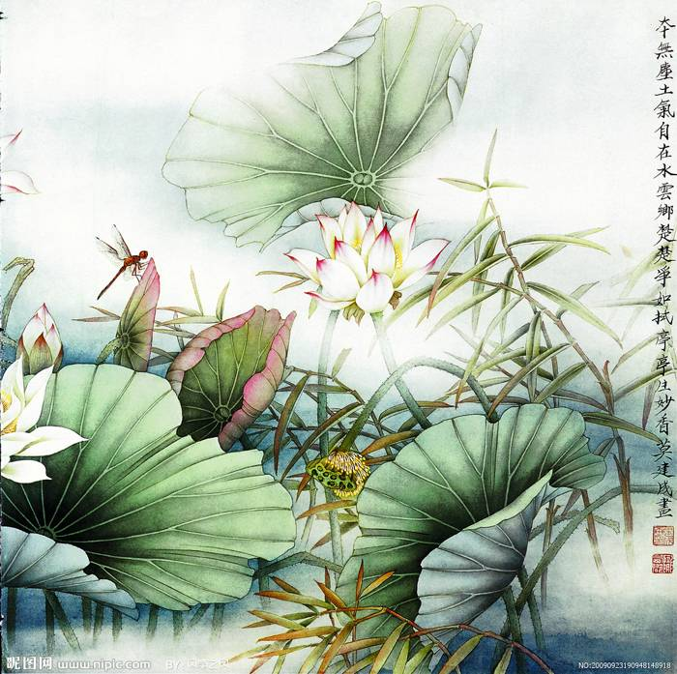
诵读回味

Slide 23
民歌与汉末文人创作诗歌的区别：
1、叙事 与抒情
2、直白明朗 与含蓄蕴藉
3、抒写朴素的情怀 与哲理的反思

Slide 24
作业
“行行重行行，与君生别离。相去万余里，各在天一涯。道路阻且长，会面安可知？胡马依北风，越鸟巢南枝。相去日已远，衣带日已缓。浮云蔽白日，游子不顾返。思君令人老，岁月忽已晚。弃捐勿复道，努力加餐饭。” ——《古诗十九首》之一
写一段赏析的文字，可以从意象的内涵，手法的运用，以及如何体现对人生的反思等角度来写你的理解。字数300左右，多则不限。

Slide 25
南朝乐府《西洲曲》： “采莲南塘秋，莲花过人头；低头弄莲子，莲子青如水。”
梁元帝的《采莲赋》：“荡舟心许，鹢yì首徐回，兼传羽杯。棹将移而藻挂，船欲动而萍开。 ……泛柏舟而容与，歌采莲于江渚。歌曰： “碧玉小家女，来嫁汝南王。莲花乱脸色，荷叶杂衣香。因持荐 君子，愿袭芙蓉裳。”

Slide 26
从这一点看，《涉江采芙蓉》的真实意图似乎还是表现东汉末年这些外出游子的思乡之情。为表现游子思乡的苦闷，不仅虚拟了全篇的“思妇”之词，而且在虚拟中又借思妇口吻，“悬想”出游子“还顾望旧乡”的情景。这样我们解读这首由汉末文人创作的诗歌的时候，对含蓄蕴藉的文人诗风，对婉转曲折的诗意美有了更深的理解。

Slide 27
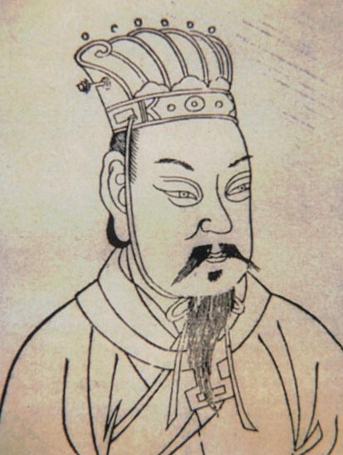
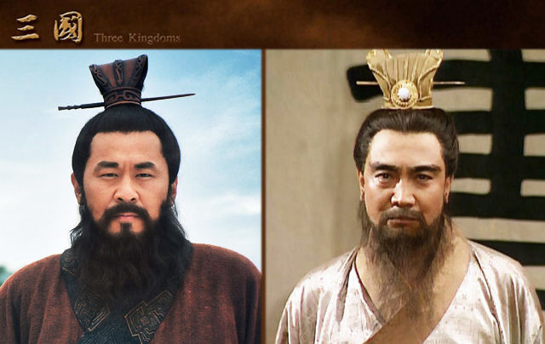
你所知道的曹操……

Slide 28
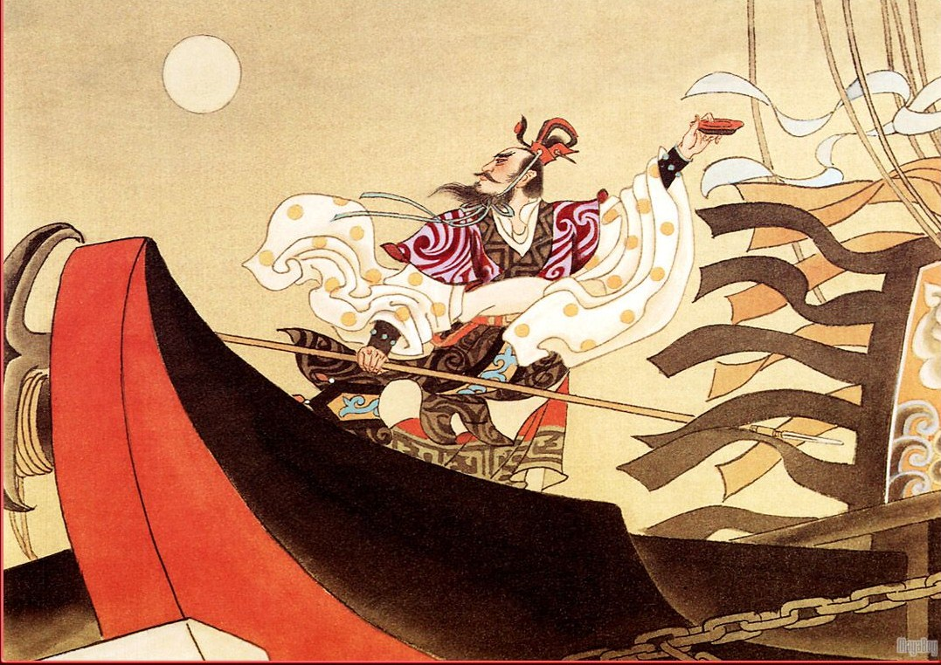
短歌行
曹操

Slide 29
一、初读诗歌，读准字音
四言诗节奏：二二拍

Slide 30
二、意读诗歌，读出诗味
小组探究：
1、结合课文注释，理清诗歌大意
2、找出一句（或两句）你最喜欢的诗句，有感情地朗读

Slide 31
用典:
指在诗词中通过各种手法，或引用、或化用、或改用前人的成句、故事，以使诗典雅耐读，富于文采；还可怀古伤今，咏史言志。

Slide 32
子 衿（选段）——《诗经·郑风》
青青子衿，悠悠我心。
纵我不往，子宁不嗣音！
青青子佩，悠悠我思。
纵我不往，子宁不来！
鹿 鸣（选段）——《诗经·小雅》
呦呦鹿鸣，食野之苹。
我有嘉宾，鼓瑟吹笙。
吹笙鼓簧，承筐是将。
人之好我，示我周行

Slide 33
子 衿
青青子衿，悠悠我心。纵我不往，子宁不嗣音？
青青子佩，悠悠我思。纵我不往，子宁不来？
挑兮达兮，在城阙兮。一日不见，如三月兮。
【注释】
［1］衿（jīn）:衣领，衣襟。
［2］悠悠：忧思不断的样子。
［3］嗣（yí）:通“贻”。给，寄。
［4］佩：系于衣服上的饰物。
［5］挑、达：来回走动的样子。
［6］城阙：城门楼。

Slide 34
《子衿》这首诗中，男主人公身着“青青”的衣饰时的形象给女主人公留下了极其深刻的印象，这样的形象总在她的心头萦绕。因而女主人公想男友时，眼前总浮现出他身穿青色衣服的影子。这里，“衿”和“佩”都指代的是（青色的）衣服。“青青子衿”，“青青子佩”，是以恋人的衣饰借代恋人。
诗的第一句采用赋的手法，直接抒发主人公对心上人的思念之情：你知道吗，这些天来我无时不在想你，眼前总浮现出你的影子。既然十分想念，为什么不去找他呢？“纵我不往，子宁不嗣音”两句背后的隐情又是什么呢？这就要靠我们大胆地想象来补充了。我们完全可以这样看：女主人公的爹妈看得紧，她出不去。正是因为她出不去，她十分想见自己的心上人而又见不了，所以眼前总浮现出男友的影子。思念深切，情郁于衷，无法排解，不禁产生了对男友的抱怨：我没有去找你，你为啥就不想想到底咋啦？你个没心没肺的，咋就不想我呢？你若想我，咋不想办法传个口信来呢？

Slide 35
诗的第二节在第一节直接抒情的基础上再加渲染：这魂牵梦绕的相思太折磨人了。见不到你，我茶不思，饭不想，整夜整夜地睡不着。这些，你知道吗？即使我没有去找你，你为啥不主动来找我？不要对我说你怕我父母撞见，如果你真的很想见我，总会有办法的，实在不行，爬墙、跳窗户嘛。
第三节是全诗的高潮部分。女主人公在苦盼苦等自己的心上人来幽会而没有结果的情况下，趁爹妈不注意跑了出来——跑到了他们俩经常见面的地方，希望在这里能够等到自己的心上人。“挑兮达兮，在城阙兮”两句写焦急地等待：掂起脚尖、伸长脖子，看不见男友的影子心里很着急，恨不得马上跑到他的家里去找他。等到了吗？“一日不见，如三月兮”两句可以看作是两人见面后的谈话，犹如今天恋人们见面后拥抱时所说的“想死我了！”
这首诗采用“赋”的表现手法，层层渲染，将相思之情表现得淋漓尽致。

Slide 36
呦呦鹿鸣，食野之苹。我有嘉宾，鼓瑟吹笙。吹笙鼓簧，承筐是将。人之好我，示我周行。
呦呦鹿鸣，食野之蒿。我有嘉宾，德音孔昭。视民不恌，君子是则是效。我有旨酒，嘉宾式燕以敖。
呦呦鹿鸣，食野之芩。我有嘉宾，鼓瑟鼓琴。鼓瑟鼓琴，和乐且湛。我有旨酒，以燕乐嘉宾之心。

Slide 37
注释
⑴呦（yōu）呦：鹿的叫声。朱熹《集传》：“呦呦，声之和也。”
⑵苹：藾蒿。陆玑《毛诗草木鸟兽虫鱼疏》：“藾蒿，叶青色，茎似箸而轻脆，始生香，可生食。”
⑶簧：笙上的簧片。笙是用几根有簧片的竹管、一根吹气管装在斗子上做成的。
⑷承筐：指奉上礼品。毛传：“筐，篚属，所以行币帛也。”将：送，献。
⑸周行（háng）：大道，引申为大道理。
⑹蒿：又叫青蒿、香蒿，菊科植物。
⑺德音：美好的品德声誉。孔：很。
⑻视：同“示”。恌：同“佻”。
⑼则：法则，楷模，此作动词。
⑽旨：甘美。
⑾式：语助词。燕：同“宴”。敖：同“遨”，嬉游。
⑿芩（qín）：草名，蒿类植物。
⒀湛（dān）：深厚。《毛传》：“湛，乐之久。”

Slide 38
一群鹿儿呦呦叫，在那原野吃艾蒿。我有一批好宾客,弹琴吹笙奏乐调。一吹笙管振簧片，捧筐献礼礼周到。人们待我真友善，指示大道乐遵照。
一群鹿儿呦呦叫，在那原野吃蒿草。我有一批好宾客，品德高尚又显耀。示人榜样不轻浮，君子贤人纷纷来仿效。我有美酒香而醇，宴请嘉宾嬉娱任逍遥。
一群鹿儿呦呦叫，在那原野吃芩草。我有一批好宾客，弹瑟弹琴奏乐调。弹瑟弹琴奏乐调，快活尽兴同欢笑。我有美酒香而醇，宴请嘉宾心中乐陶陶。

Slide 39
诗共三章，每章八句，开头皆以鹿鸣起兴。在空旷的原野上，一群糜鹿悠闲地吃着野草，不时发出呦呦的鸣声，此起彼应，十分和谐悦耳。诗以此起兴，便营造了一个热烈而又和谐的氛围，如果是君臣之间的宴会，那种本已存在的拘谨和紧张的关系，马上就会宽松下来。故《诗集传》云：“盖君臣之分，以严为主；朝廷之礼，以敬为主。然一于严敬，则情或不通，而无以尽其忠告之益，故先王因其饮食聚会，而制为燕飨之礼，以通上下之情；而其乐歌，又以鹿鸣起兴。”也就是说君臣之间限于一定的礼数，等级森严，形成思想上的隔阂。通过宴会，可以沟通感情，使君王能够听到群臣的心里话。而以鹿鸣起兴，则一开始便奠定了和谐愉悦的基调，给与会嘉宾以强烈的感染。

Slide 40
这首诗中最能体现诗人感情色彩的字眼
“忧”
诗人为何而“忧”

Slide 41
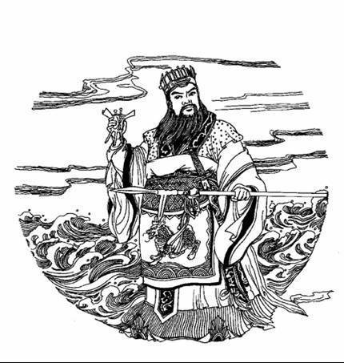
忧
忧思难忘。何以解忧？
忧从中来，不可断绝
1、作者究竟 忧 什么？
2、诗中曹操是如何抒发这种忧 ？

Slide 42
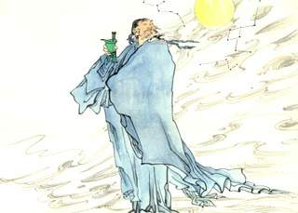
研读一：
对酒当歌，人生几何!
譬如朝露，去日苦多。
慨当以慷，忧思难忘。
何以解忧？唯有杜康。
第一层抒发了诗人什么感慨？
表达了作者对人生短促的感慨，但并没有软弱消沉，要在有限的生命中干一番轰轰烈烈的大事业(慨当以慷，忧思难忘）。

Slide 43
第二层：
青青子衿，悠悠我心。
但为君故，沉吟至今。
呦呦鹿鸣，食野之苹。
我有嘉宾，鼓瑟吹笙。
第二层借诗经表达诗人什么心情？
表达作者求贤若渴的心情，说明贤才若来投奔于已，必将极尽礼节招待他。

Slide 44
第三层
明明如月，何时可掇？
忧从中来，不可断绝。
越陌度阡，枉用相存。
契阔谈讌，心念旧恩。
这一层表达的情感有哪些？
抒写诗人对贤才难得的忧思和既得贤才的欣喜。
“越陌度阡”四句句意呼应第二节，乃是想象贤才归己时的欢快场面。

Slide 45
第四层
月明星稀，乌鹊南飞。绕树三匝，何枝可依？
山不厌高，海不厌深。周公吐哺，天下归心。
本层中明月句有何深层含义？后四句表明作者的什么愿望？
抒写诗人对犹豫不决的贤才的关切和渴望天下贤才尽归自己的抱负。
前四句比喻在三国鼎立的局面下，有些人才犹豫不决，彷徨不知何去何从。
后四句先用比喻手法说明自己渴望多纳贤才 ；然后以周公自比，说自己也有周公那样的胸襟，一定会热切殷勤地接待贤才，使天下的人才都心悦诚服地归顺。表达作者胸怀大志，一统天下的愿望。

Slide 46
忧
人生短暂
求贤不得
功业未就

Slide 47
情感
对酒当歌，人生几何！
譬如朝露，去日苦多。
人生苦短
青青子衿，悠悠我心。
但为君故，沉吟至今。
明明如月，何时可掇？
忧从中来，不可断绝。
忧
志
求贤不得
一统天下
山不厌高，海不厌深。
周公吐哺，天下归心。
功业未就
英雄的慷慨悲歌

Slide 48
艺术手法鉴赏
比兴
明明如月，何时可掇？
贤才喻为明月，恰如其分地表达贤才难得而忧虑不绝的心情。
月明星稀，乌鹊南飞。绕树三匝，何枝可依？
乌鹊南飞中以乌鹊比喻贤才尚在徘徊选择之意,流露诗人惟恐贤才不来归附的焦急心情。

Slide 49
山不厌高，水不厌深。
以山高水深比招纳人才的阔大胸怀,意在表明诗人以开阔的胸怀接纳贤才，唯才是举，多多益善。
借代
唯有杜康：以发明酒的人名来代指酒

Slide 50
用典
周公吐哺：作者以周公自比，表达求贤之诚恳，用周公礼贤下士的精神自励。
青青子衿，悠悠我心 ：表达诗人念念不忘贤才的一片真情。
呦呦鹿鸣，食野之苹：表达诗人礼遇贤才的态度

Slide 51
古今向来对曹操的诗都有很高 的评价。
“曹公古直，甚有悲凉句。”——钟嵘· 《诗品》
“志深笔长，梗概多气。”——刘勰· 《文心雕龙》
“气魄雄伟，慷慨悲凉。”——毛泽东
悲凉沉雄、慷慨激昂、感情丰富、意味深远

Slide 52
课外探究
(1) 鲁迅：曹操是一个很有本事的人，至少是一个英雄。（《魏晋风度及文章与药及酒之关系》）
(2)、许绍对曹操的评语是‘治世之能臣,乱世之奸雄’.
(3)、太祖过伯奢，伯奢出行，五子皆在，备宾主礼。太祖自以背卓命，疑其图己，手剑夜杀八人而去，既而凄怆曰：“宁我负人，毋人负我！”遂行。《武帝纪》
以上是一些关于曹操的资料，请你结合《短歌行》诗人的形象来评价历史人物曹操。

Slide 53
从这首诗中，你看到了一个怎样的曹操？

Slide 54
求贤令（其一）
自古受命及中兴之君，曷尝不得贤人君子与之共治天下者乎？及其得贤也，曾不出闾巷，岂幸相遇哉？上之人求取之耳。今天下尚未定，此特求贤之急时也。“孟公绰为赵、魏老则优，不可以为滕、薛大夫。”若必廉士而后可用，则齐桓其何以霸世！今天下得无有被褐怀玉而钓于渭滨者乎？又得无有盗嫂受金而未遇无知者乎？二三子其佐我明扬仄陋，唯才是举，吾得而用之。 "冬，作铜雀台。

Slide 55
自古以来开国和中兴的君主，哪有不是得到有才能的人和他共同治理国家的呢？当他们得到人才的时候，往往不出里巷，这难道是偶尔侥幸碰到的吗？不！只是执政的人去认真访求罢了！当今天下还未平定，这是特别要访求人才的最迫切的时刻。“孟公绰有德行但才干不足，做赵、魏两家的家臣才力有余，却不能胜任像滕、薛那样小国的大夫。”如果一定要所谓廉士方可使用，齐恒公就不会任管仲为相，也就没有后来的霸主地位。在今天是不是也有像姜子牙似得穿着粗布，装束一般而又有真才实学的人物在渭河沿岸垂钓等待周文王的知遇之恩呢？是不是也有像陈平这样被绯闻所攻击，与嫂私通，做官时又接受过贿赂的人，经魏无知举荐才被汉王刘邦力排众议，委以重任的人呢？你们要帮助我发现那些地位低下而被埋没的人才，只要有才能就推荐出来，让我们能够任用他们。冬天，写作于铜雀台。

Slide 56
众人品曹
“汉末，天下大乱，雄豪并起，而袁绍虎视四州，强盛莫敌。太祖运筹演谋，鞭挞宇内，揽申、商之法术，该韩、白之奇策，官方授材， 各因其器，矫情任算，不念旧恶，终能总御皇机，克成洪业者，惟其明略最优也。抑可谓非常之人，超世之杰矣。” ——陈寿
以相王之尊雅爱文章 ——刘勰《文心雕龙》
可爱的“奸雄”：聪明透顶，又愚不可及；奸诈奸猾，又坦率真诚；豁达大度，又疑神疑鬼；宽宏大量，又心胸狭窄。可以说是大家风范，小人嘴脸；英雄气派，儿女情怀；阎王脾气，菩萨心肠。 ——易中天

Slide 57
如果你是当时的贤才，面对曹操求贤若渴的呼喊，你是否愿意投奔他？请说明理由

Slide 58

归园田居［其一］
晋·陶渊明

Slide 59
了解作者，知人论世：
陶渊明（365—427），字元亮，自号“五柳先生”，晚年更名“潜”，东晋浔阳柴桑人（今九江市）人，东晋大诗人、辞赋家、散文家。曾著《五柳先生传》以自况，卒后朋友私谥“靖节”，故后人称“靖节先生”。 陶渊明出身于贵族世家，受儒、道思想影响很深。他年轻时曾怀有“大济于苍生”的壮志，二十九岁时走上仕途，历任江州祭酒、镇军参军、彭泽令等下级官职，每次时间都很短。几度出仕，使他逐渐认清了当时官场的污浊与黑暗，四十一岁还家归隐，过起了自由闲适的田园生活。此后二十三年，虽忧愤常积于心，生活困窘多难，但再无出仕之念，最后在贫病交迫中去世，时年六十三岁。

Slide 60
弃彭泽微官，松翠菊黄，琴书而外醉三斗；
开田园诗派，韵真辞朴，千百年来第一人。
赏南山美景，狗吠鸡鸣，虚室之前歌五柳

Slide 61
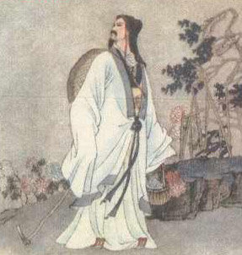
陶渊明今存诗歌共125首，田园生活是陶诗的重要题材，因此后来人们将他称作“田园诗人”。他最著名的作品为《桃花源记》，描述了一个他所憧憬的桃花源社会：和谐美好，没有战乱，自食其力。这使得桃花源与乌托邦齐名，都代表了一个美好的幻想。从内容上可分为饮酒诗、咏怀诗和田园诗三大类。陶诗的风格：质朴、平实、清新、自然

Slide 62
陶渊明最后一次做官，是义熙元年（405年）。那一年，已过“不惑之年”（四十一岁）的他在朋友的劝说下，再次出任彭泽县令。到任八十一天，碰到浔阳郡派遣督邮来检查公务，浔阳郡的督邮刘云，以凶狠贪婪闻名远近，每年两次以巡视为名向辖县索要贿赂，每次都是满载而归，否则栽赃陷害。县吏说：“当束带迎之。”就是应当穿戴整齐、备好礼品、恭恭敬敬地去迎接督邮。陶渊明叹道：“我岂能为五斗米向乡里小儿折腰?”意思是我怎能为了县令的五斗薪俸，就低声下气去向这些小人贿赂献殷勤。说完，挂冠而去，辞职归乡。此后，他一面读书为文，一面躬耕陇亩。归乡后，作《归园田居》组诗，共五首，本课所选为第一首。

Slide 63
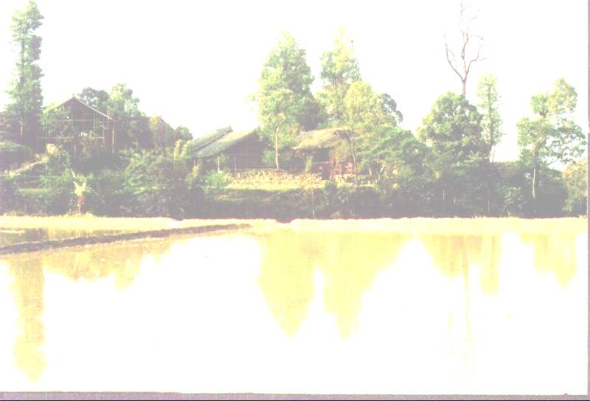
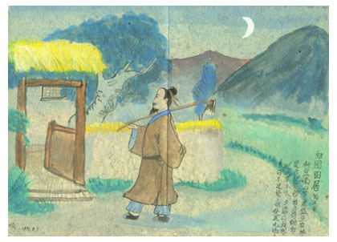
归园田居（其三）
陶渊明
种豆南山下，草盛豆苗稀。
晨兴理荒秽，带月荷锄归。
道狭草木长，夕露沾我衣。
衣沾不足惜，但使愿无违。

Slide 64
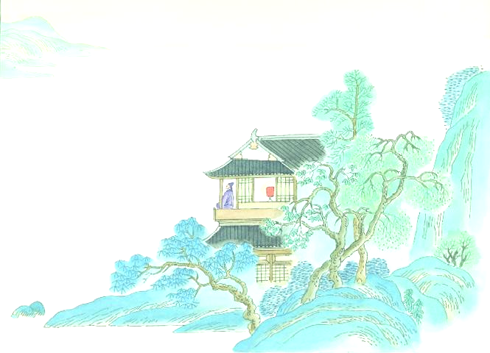
结庐在人境，
而无车马喧。
问君何能尔？
心远地自偏。
采菊东篱下，
悠然见南山。
山气日夕佳，
飞鸟相与还。
此中有真意，
欲辨已忘言。
饮酒(其五)

Slide 65
“土地平旷，屋舍俨然，有良田美池桑竹之属。阡陌交通，鸡犬相闻．其中往来种作，男女衣著，悉如外人；黄发垂髫，并怡然自乐。”

Slide 66
朗读课文
归园田居（其一）
陶渊明
少无适俗韵，性本爱丘山。
误落尘网中，一去三十年。
羁鸟恋旧林，池鱼思故渊。
开荒南野际，守拙归园田。
方宅十余亩，草屋八九间。
榆柳荫后檐，桃李罗堂前。
暧暧远人村，依依墟里烟。
狗吠深巷中，鸡鸣桑树颠。
户庭无尘杂，虚室有余闲。
久在樊笼里，复得返自然。

Slide 67
“归园田居”这个题目的题眼是哪个字？
题眼：“归”

Slide 68
情境复原
标题只告诉我们要回到园田生活，那么在这个明示信息下面还潜藏着哪些隐性信息？
再次朗读课文，思考并回答下列问题：
1、从何而归？
2、为何而归？
3、归去何处？
4、归去如何？

Slide 69
1、从何而归？
“实迷途其未远，觉今是而昨非。”
——陶渊明《归去来兮辞》
明确：尘网、樊笼
追问：尘网、樊笼比喻什么？
明确：官场生活
作者为什么要如此比喻？表现了诗人怎样的情感？
明确：表达自己对官场生活的厌恶，“误落尘网中，一去三十年”，沉痛悔恨误入仕途的生活。

Slide 70
2、为何而归？
明确：“性本爱丘山”
既然“性本爱丘山”，为何还要出仕？（原文诗句回答）
明确：“误落尘网中”，入仕做官，非本性使然，而是一次失误。

Slide 71
“性本爱丘山”也许是陶渊明“归园田”的重要原因之一，那么，它是不是根本原因呢？请在诗中继续寻找答案。
提示：点题的诗句是哪一句？
明确：“守拙归园田”
提问：归园田的目的是什么？如何理解“守拙”，言外之意是什么？（不归园田就无法守拙？）
明确：守拙，即守住“正直善良”的本性。东晋末年权力之争剧烈，官员皆是尔虞我诈勾心斗角，没有这种本领就无法得意于仕途。所以，正直良善之辈就会感到压抑束缚，为了守住自己的本心，归园田是他最好的归宿。
小结：所以，“归园田”是为了保持精神上的自由和独立。

Slide 72
3、归向何处？
明确：归向园田
诗人笔下的田园风光有哪些？请找出诗歌中的意象。
明确：方宅、草屋、榆柳、桃李、村庄、炊烟、狗吠、鸡鸣
为什么看起来普通常见的乡村风光，在陶渊明的眼中显得那么美好？

Slide 73
近景
方宅十余亩，草屋八九间。
榆柳荫后檐，桃李罗堂前。
恬淡自然

Slide 74
暧暧远人村，
依依墟里烟。
远景
幽静平和

Slide 75
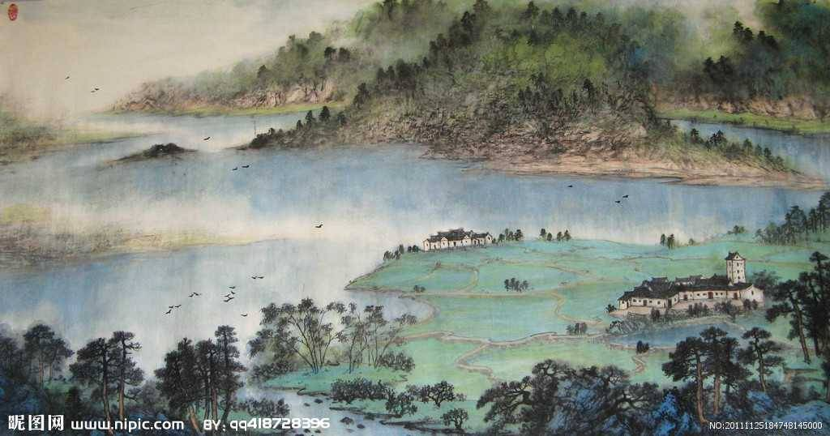
动景
狗吠深巷中，
鸡鸣桑树颠。
以动衬静
安居乐业

Slide 76
诗人热爱农村生活、田园风光，尤其是在对官场生活有了深刻的反感，彻底逃离它之后，对于田园生活更增添了感情。从诗歌的描写中，我们可以感觉到诗人内心的闲适、自在、喜悦。他把平常的农村景物饶有兴致地写入诗中，而这些景物一经入诗，便和他的感情相互交融，构成一个完整的诗境。所以，我们读起来，也会觉得其中蕴含着盎然的诗意，普通的景物也具有了美感。

Slide 77
4、归去如何？
环堵萧然，不蔽风日；短褐穿结，簟瓢屡空
请从诗中找出描述他归隐之后生活的诗句及蕴含作者情感的词语。
明确：无尘杂、有余闲------返自然
由此可见作者的人格倾向和精神追求是怎样的？
明确：凸显出一种睽违已久的喜悦、闲适和自由，表达自己厌恶官场，热爱田园生活，追求精神的独立与自由。

Slide 78
最后两句收束全文，诗人似乎在回答人们的疑问，为何对如此平凡的茅屋草木，鸡鸣狗吠津津乐道，如数家珍呢？原来是作者“久在樊笼里”的缘故。可以说，这两句诗，是对以前误入尘网中的官场生活的形象的总结，也是对已经开始的新生活的欣喜。

Slide 79
总结拓展
这就是陶渊明，他的归来，他的舍得，在我们心中留下了许多：“不为五斗米折腰”的傲骨，厌弃官场的高洁，他不仅创作了最美丽的诗文，且塑造了最完美的人格。它的独特艺术个性及高尚品格深刻影响着并将继续影响一代又一代的后来人！

Slide 80
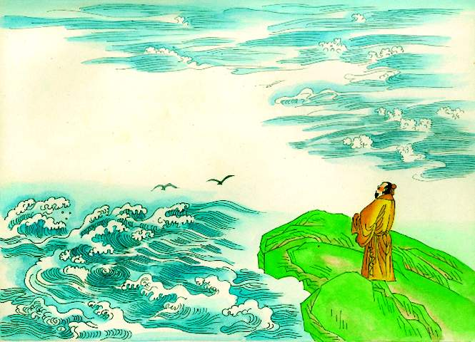
陶渊明的影响
李白： “何时到彭泽，狂歌五柳前。”
杜甫：“焉得思如陶谢手。”
白居易：“常爱陶彭泽，文思何高玄。”
陆游：“我诗慕渊明，恨不造其微。”

